Slide 1
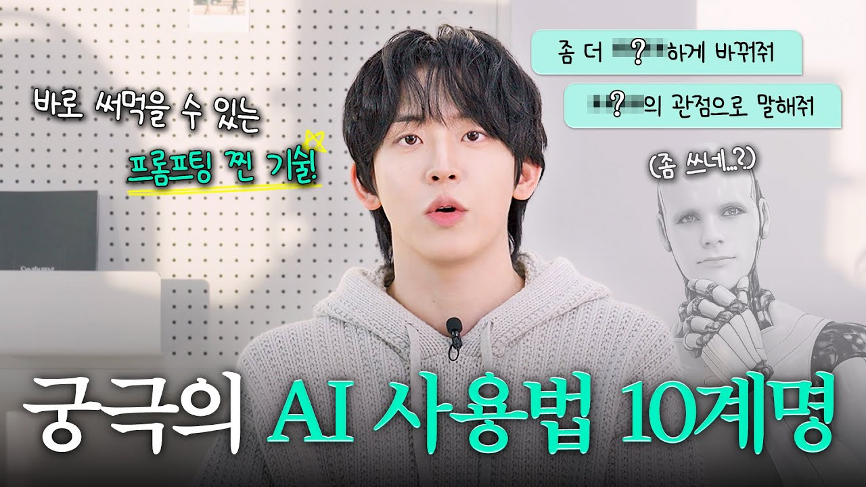
DREAMLABS COLLECTOR
답변 퀄리티 200% 올리는 #AI 사용법, 10가지 가져왔습니다 #AI연구원 #허성범
이 영상은 AI 연구원 허성범이 제안하는 AI 활용법 10가지를 소개하며, AI를 단순히 사용하는 것을 넘어 '맛있게' 잘 활용하여 답변 퀄리티와 작업 효율을 획기적으로 높이는 방법을 다룹니다. 저자는 AI를 수동적으로 사용하는 대신 사용자가 주도권을 가지고 삶의 질과 작업 효율을 수직 상승시킬 수 있는 실용적인 팁들을 공유합니다. 특히, AI를 통해 200% 이상의 퀄리티 향상을 목표로 하며, 일반적인 AI 활용법을 넘어선 심화된 접근법을 제시합니다. 본 브리핑은 영상 메타데이터에 기반하여 작성되었으며, 구체적인 내용은 영상 시청을 통해 확인해야 합니다.
CHANNEL
VIDEO ID
허성범 Horang
Oes1w7rs6vY
source: https://www.youtube.com/watch?v=Oes1w7rs6vY | video_id: Oes1w7rs6vY | generated: 2026-06-30T15:58:23Z

Slide 2
Executive Summary
영상 시청 전 빠른 정보 습득을 위한 요약
SUMMARY
이 영상은 AI 연구원 허성범이 제안하는 AI 활용법 10가지를 소개하며, AI를 단순히 사용하는 것을 넘어 '맛있게' 잘 활용하여 답변 퀄리티와 작업 효율을 획기적으로 높이는 방법을 다룹니다. 저자는 AI를 수동적으로 사용하는 대신 사용자가 주도권을 가지고 삶의 질과 작업 효율을 수직 상승시킬 수 있는 실용적인 팁들을 공유합니다. 특히, AI를 통해 200% 이상의 퀄리티 향상을 목표로 하며, 일반적인 AI 활용법을 넘어선 심화된 접근법을 제시합니다. 본 브리핑은 영상 메타데이터에 기반하여 작성되었으며, 구체적인 내용은 영상 시청을 통해 확인해야 합니다.
source: https://www.youtube.com/watch?v=Oes1w7rs6vY | video_id: Oes1w7rs6vY | generated: 2026-06-30T15:58:23Z

Slide 3
Video Structure
영상 구성과 논리 흐름
01
서론: AI 활용의 중요성 및 일반적인 오용 사례 지적 (메타데이터 기반 추론).
02
본론: AI 활용법 10가지 개별 소개 및 설명 (메타데이터 기반 추론).
03
각 활용법에 대한 구체적인 예시 및 적용 방안 제시 (메타데이터 기반 추론).
04
결론: AI 주도권 확보 및 효율성 극대화 재강조 (메타데이터 기반 추론).
05
Q&A 또는 추가 팁 (메타데이터 기반 추론).
source: https://www.youtube.com/watch?v=Oes1w7rs6vY | video_id: Oes1w7rs6vY | generated: 2026-06-30T15:58:23Z

Slide 4
Key Ideas
정보게시물로 전환할 핵심 아이디어
01
AI 활용의 심화: 기본적인 AI 사용을 넘어선 고도화된 활용법의 필요성.
02
생산성 및 퀄리티 향상: AI를 통해 작업 결과물의 질과 효율을 극대화.
03
사용자 주도권: AI에 의존하기보다 사용자가 AI를 적극적으로 제어하고 활용하는 자세.
04
실용적 적용: 이론이 아닌 실제 삶과 업무에 바로 적용 가능한 팁 제공.
05
개인 경험 기반: AI 연구원의 직접적인 연구 및 사용 경험에서 도출된 노하우.
06
'맛있게' 활용: AI의 잠재력을 최대한 끌어내어 가치를 창출하는 방법.
source: https://www.youtube.com/watch?v=Oes1w7rs6vY | video_id: Oes1w7rs6vY | generated: 2026-06-30T15:58:23Z

Slide 5
DreamLabs Application
DreamLabs 내부 적용 관점
01
리서치 및 정보 요약 효율화: AI를 활용하여 방대한 자료에서 핵심 정보를 빠르게 추출하고 요약하는 방법론 적용.
02
콘텐츠 생성 및 편집 퀄리티 향상: AI 기반 도구를 활용하여 DreamLabs의 기술 브리핑, 보고서, 게시물 등의 초안 작성 및 편집 과정 최적화.
03
내부 업무 자동화 및 생산성 증대: 반복적인 관리 업무나 데이터 처리 과정에 AI를 도입하여 직원들의 핵심 업무 집중도 향상.
04
AI 활용 교육 프로그램 개발: 본 영상에서 제시될 수 있는 '고급 AI 활용법'을 DreamLabs 내부 교육 자료로 활용하여 직원들의 AI 역량 강화.
05
새로운 AI 도구 및 프롬프트 엔지니어링 연구: 영상에서 제시될 수 있는 구체적인 AI 활용 사례를 바탕으로 DreamLabs의 AI 연구 방향성 모색.
source: https://www.youtube.com/watch?v=Oes1w7rs6vY | video_id: Oes1w7rs6vY | generated: 2026-06-30T15:58:23Z

Slide 6
Verification Required
모델 추론/metadata 한계/원본 확인 필요
01
영상에서 제시되는 'AI 사용법 10가지'의 구체적인 내용과 방법론.
02
각 활용법이 실제로 '답변 퀄리티 200% 향상'에 기여하는 방식.
03
저자가 제시하는 '삶의 질과 작업 효율 수직 상승'의 구체적인 사례 및 근거.
04
AI를 '맛있게' 잘 쓰는 사람과 그냥 쓰는 사람을 나누는 명확한 기준.
05
영상에서 언급되는 AI 도구 또는 플랫폼 정보 (만약 있다면).
source: https://www.youtube.com/watch?v=Oes1w7rs6vY | video_id: Oes1w7rs6vY | generated: 2026-06-30T15:58:23Z

Slide 7
Source & Download Metadata
게시물과 문서 산출물 추적 정보
METADATA
Title: 답변 퀄리티 200% 올리는 #AI 사용법, 10가지 가져왔습니다 #AI연구원 #허성범
Channel: 허성범 Horang
Video ID: Oes1w7rs6vY
Source URL: https://www.youtube.com/watch?v=Oes1w7rs6vY
Playlist ID: PLHwM6idVO2zyqi2IZeDAiP5QBqRXd2Zyh
Generated at: 2026-06-30T15:58:23Z
Source basis: metadata_and_model_inference
source: https://www.youtube.com/watch?v=Oes1w7rs6vY | video_id: Oes1w7rs6vY | generated: 2026-06-30T15:58:23Z

